Slide 1
杭州电子科技大学信息工程学院
学生网上选课指南
http://www.hziee.edu.cn

Slide 2
选择课程类型
学生针对不同课程类型进行选课，选课类型分为： 选普通理论课及实验课
选体育课
重修选课
选英语选修
选校公选课
全校性公选课

Slide 3
学生网上选课操作流程
进入网上选课系统
选普通理论课及实验课
全校性公选课
选体育课
重修选课
选课情况查询
退出网上选课系统

Slide 4
1.进入网上选课系统操作流程
进入网上选课系统
路径：杭电信工主页面—青山湖教务系统1或2或3（页面右下角）
注意:(1)初次登陆用户名为学号，初始密码身份证号码后6位
(2)青山湖教务系统1链接：http://10.130.5.235:6379/
(3)青山湖教务系统2链接：http://10.130.5.236/
(4)青山湖教务系统3链接：http://10.130.5.229:6379/
(5)特别提醒：外网访问教务系统需要登录信工VPN，详见《关于教学相关线上平台访问权限变更的通知》链接如下：https://www.hziee.edu.cn/jwc/2023/0919/c1248a21804/page.htm

Slide 5
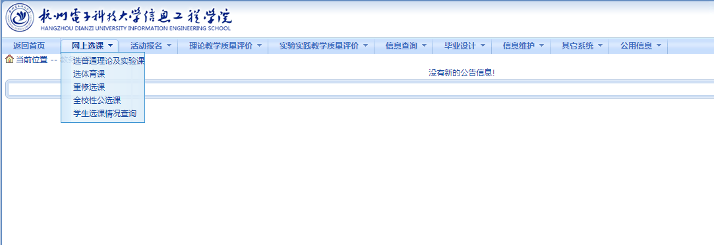
进入网上选课系统操作界面
专业推荐课表是当前专业选课学期所开设的除公共选修课、英语选修课和体育课之外的所有课程，学生个人课表才是实际的上课课表，在选课前系统会提前在学生个人课表里预选必修、实践类课程，大家只要对照培养计划灵活选修那些未选上的课程即可。通过【推荐课表】和【培养计划】可以查询到其他年级和专业的开课和课程安排，方便重修的学生查询开课情况。
非放映模式下双击观看操作视频

Slide 6
2.普通理论课网上选课操作流程
普通理论课的选课操作步骤
（1）网上选课
（2）选普通理论课及实验课
（3）点击所选“课程代码”
或“课程名称”
（4）点击“选择情况”栏选中课程
（5）选择是否要预订教材（随便选，系统不做统计）
（6）点击“选定”完成选课。

Slide 7
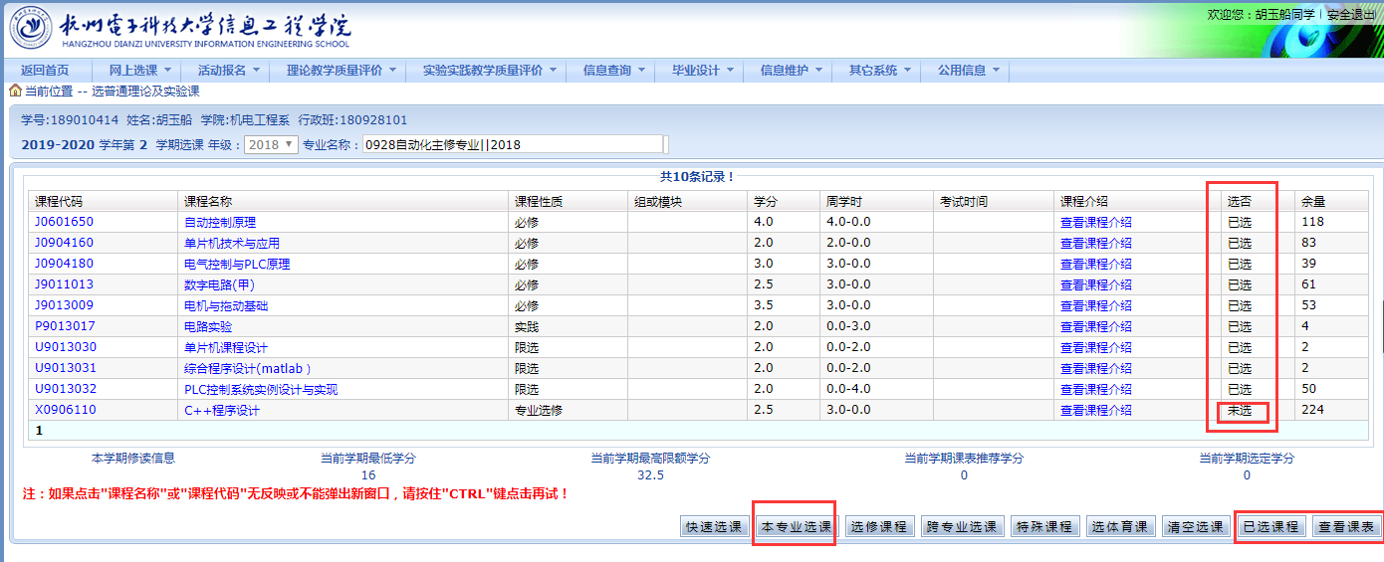
普通理论课网上选课操作界面（1）

Slide 8
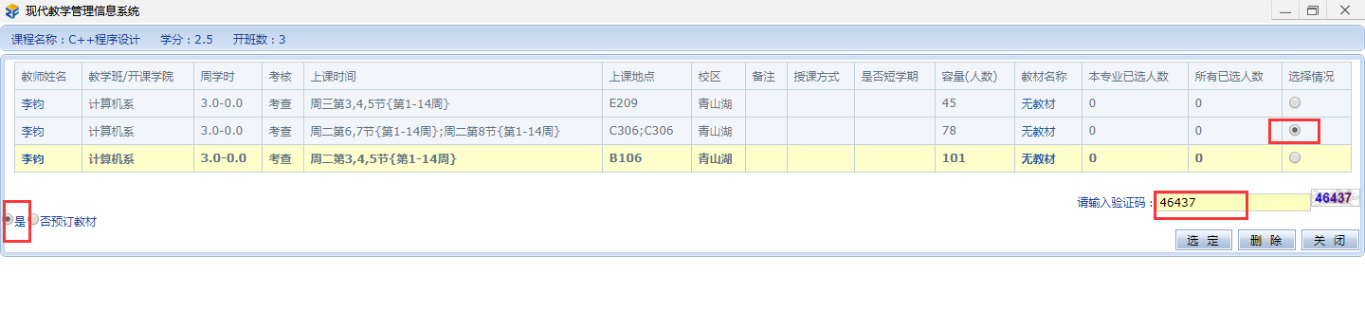
普通理论课网上选课操作界面（2）
非放映模式下双击观看操作视频

Slide 9

3.跨专业选课网上选课操作流程
跨专业选课的操作步骤
对于培养方案里的课程有修改，或者重修课程有变化而不能在【重修选课】功能里查到重修课程的学生，可以通过跨专业选课选修其它专业或年级的课程。（此功能在大三和大四学生第一轮选课时对所有课程都放开，之后只能在此功能下选专业选修、限选等可选可退的课程）
（1）网上选课
（2）选普通理论课
（3）点击“跨专业选课”，并在弹出窗口中选择【按条件查询】，查询条件里输入课程名称或课程代码进行查询。
（4）查询出课程后按普通理论课的选课步骤完成选课
注意：在手机和PC端进行跨专业选课需要选择合适的浏览器，部分浏览器会拦截跳转的页面使得选课不成功。操作时若发现浏览器提示弹窗被拦截可以手动取消拦截，页面就会正常跳转。

Slide 10
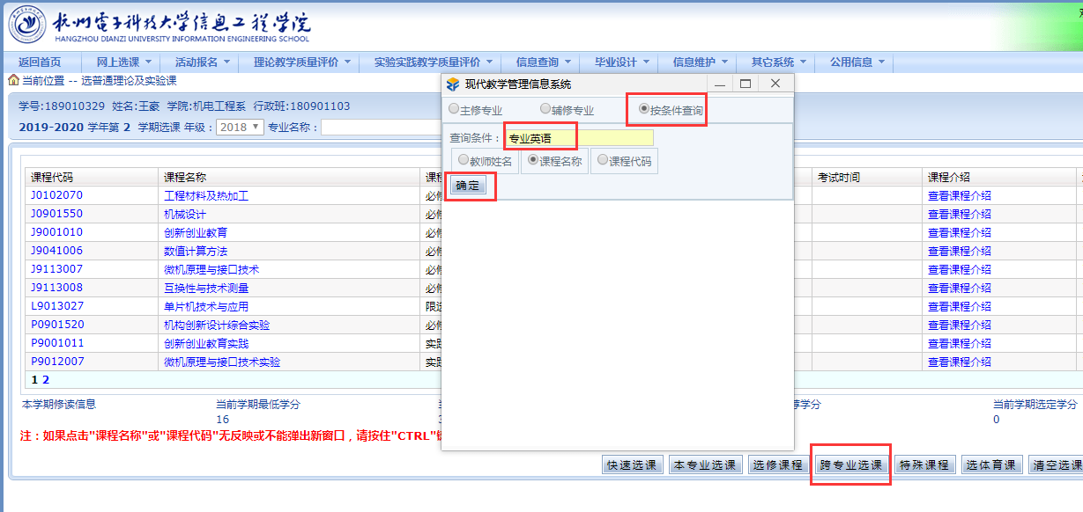
跨专业选课网上选课操作界面
非放映模式下双击观看操作视频

Slide 11
4.体育课网上选课操作流程
体育课的选课操作步骤
（1）网上选课
（2）选体育课
（3）选择“选课方式”
（4）点击“所选课程”
（5）点击“所要选的教学班”
（6）点击“选定课程”
（7）点击“提交”完成选课。

Slide 12
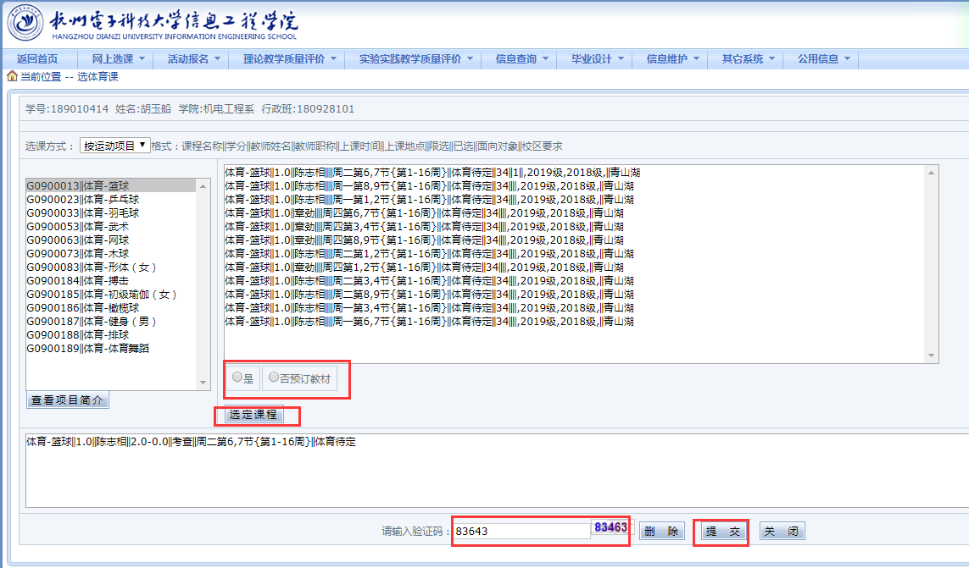
体育课网上选课操作界面
非放映模式下双击观看操作视频

Slide 13
5.重修课程网上选课操作流程
重修选课操作步骤
（1）网上选课
（2）重修选课
温馨提示：此功能仅限课程没有通过的学生选课，若课程改名了不能在此功能选课，需要在跨年级跨专业功能里选课或者钉钉OA提交“学生退、补选课申请”，由所在学院教学秘书处理。期末考试通过后还要到教务处办理课程替代。

Slide 14
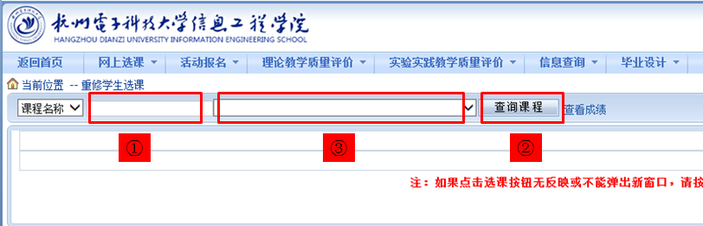
重修课网上选课操作界面
首先在方框①中输入所要重修的课程，第二步点击查询课程，在方框③的下拉选项中就会出现对应的课程。点击课程名称后页面就会跳转到大家熟悉的选择页面，选择相应的教师，输入验证码就可以选课成功。
在手机和PC端进行重修选课也需要选择合适的浏览器，部分浏览器会拦截跳转的页面使得选课不成功。操作时若发现浏览器提示弹窗被拦截可以手动取消拦截，页面就会正常跳转。
非放映模式下双击观看操作视频

Slide 15
6.全校性公选课网上选课操作流程
通识选修课的选课操作步骤
（1）网上选课
（2）全校性公选课
（3）选择课程归属（分校公选课和英语选修）
（4）在要选的课程前的“选课”和“预订教材”中打“√”
（5）点击“提交”完成选课
所选课程出现在“已选课程”中，完成选课。

Slide 16
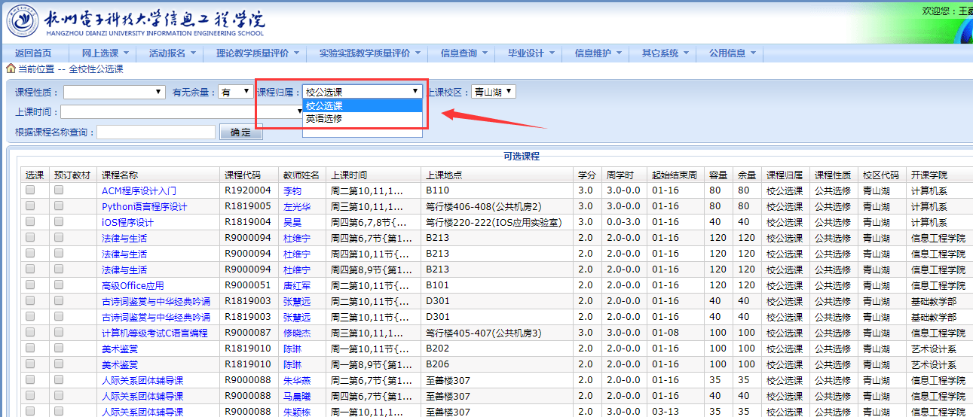
全校性公选课网上选课操作界面
点击课程归属的下拉选框，可以进行校公选课和英语选修课程的切换。校公选课下面
都是本学期所开设的公共选修课程，英语选修下面开设的是英语2-听说、英语2-阅读、
英语4-写作和英语4-阅读。

Slide 17
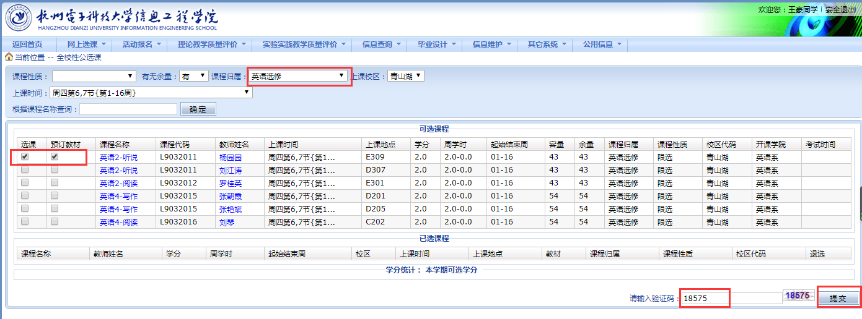
全校性公选课网上选课操作界面
非放映模式下双击观看操作视频

Slide 18
7、学生网上选课退选操作流程
课程退选操作步骤
（1）可直接进入在所要退选课程的选课页面，如：退选普通理论课，要普通理论课选课页面；退重修选课在重修选课页面……。
另外若课程是自己选上的还可以在【已选课程】下面退课
（2）选中要退选的课程，点击“删除”或“退选” 即可完成课程退选，系统会提示删除成功。

Slide 19
8、学生网上选课查询操作流程
选课查询操作步骤
（1）网上选课
（2）学生选课情况查询
（3）核实所选的普通理论课及实验课、体育课、重修课、全校性公选课
（4）确认无误后关闭窗口。

Slide 20
选课前必读
暑期和短学期的课程已经在系统里安排，这些课程都没有安排上课时间和地点，起始周标识在16周之后，在个人课表的下面未安排上课时间的课程里可以看到。具体上课时间地点留意后续通知。
一般专业4年时间需要修读的学分是160左右，不同专业有所不同，大家需要对照自己的培养方案进行学习。在4年的学习中，除公共选修外的所有其他课程性质的已修学分若超出培养计划的要求学分，多出的学分都可以充当公共选修学分使用。例如专业选修课多修了2个学分，就可以用这两个学分抵扣公共选修课的学分，这样公共选修课就可以少选2个学分。选课时在教务系统中会对所选课程的总学分范围做限制，当前学期选课的学分范围在16～32之间。低于16学分会提示所选学分不足（毕业班学生和少数大三提前修满的学生除外），而高于32学分又会导致选不上课，所以学生在选课时需要合理安排自己的所选课程。

Slide 21
祝同学学习愉快！
谢谢！
http://www.hziee.edu.cn

